Slide 1
커스텀 태그
JSP

Slide 2
기본 사항

Slide 3
JSP의 문제
<% %>등을 사용한 실행 코드와, 화면을 구성하는 HTML코드를 쉽게 섞을 수 있게 함으로써 개발의 편리성 제공
반대로 스크립트 코드와 HTML코드가 섞이게 됨으로써 코드의 복잡성 증가
스크립트 코드를 대신할 수 있는 태그가 있다면…

Slide 4
커스텀 태그
HTML 공식 태그가 아닌 JSP에서만 사용할 수 있는 태그
JSP 표준 액션 태그
커스텀 태그

Slide 5
표준 액션 태그

Slide 6
표준 액션 태그
JSP에서 바로 사용할 수 있음
<jsp: 라는 접두사로 시작
<jsp:include>, <jsp:useBean> 등

Slide 7
<jsp:include>
JSP 페이지의 모듈화에 사용되는 표준 액션
JSP에서 다른 웹 자원(JSP, HTML)등을 포함시키고자 할 때 사용
웹 컨테이너는 JSP페이지를 처리할 때 <jsp:include>의 위치에 포함되는 page의 내용을 대신 출력
<% include file=“” %>와 같음

Slide 8
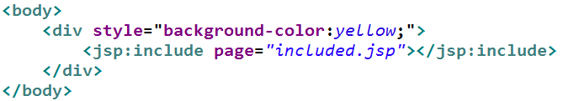
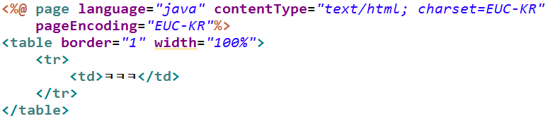
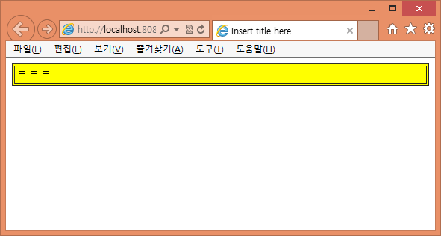
include.jsp
included.jsp

Slide 9
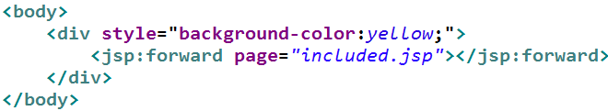
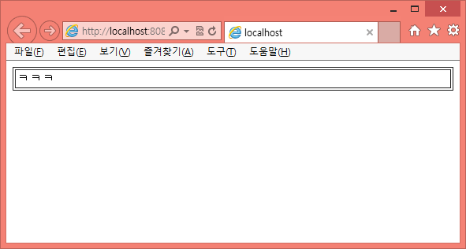
<jsp:forward>
JSP페이지에서 다른 JSP페이지로 제어를 넘기고자 할 때 사용
include.jsp 수정

Slide 10
<jsp:param>
<jsp:forward>나 <jsp:include>를 할 때 파라메터의 세팅이 필요할 경우 사용

Slide 11
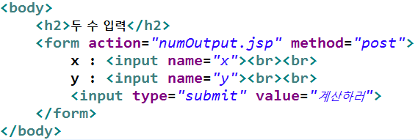
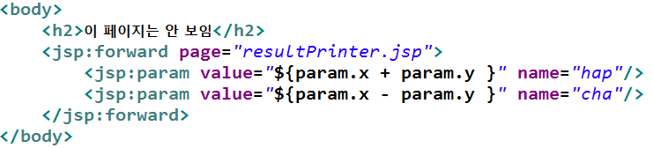
numInput.html
numOutput.jsp

Slide 12
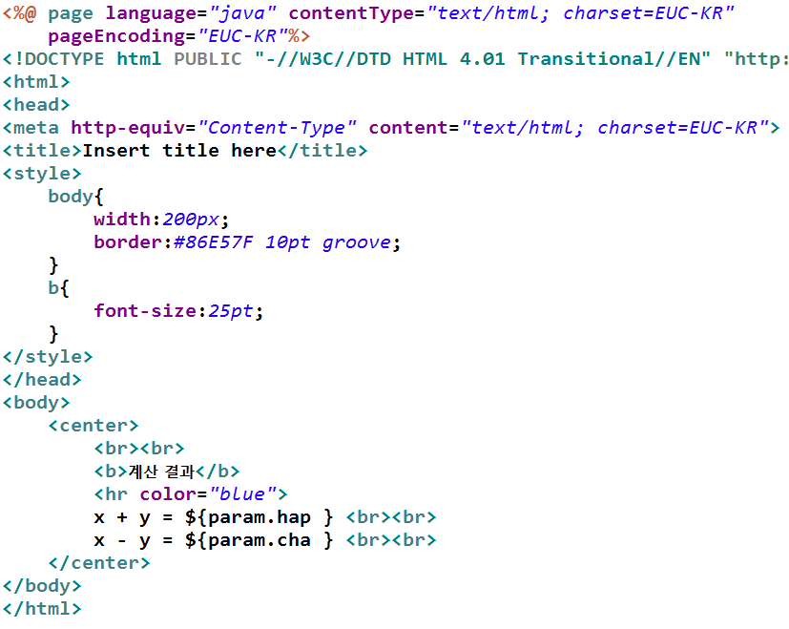
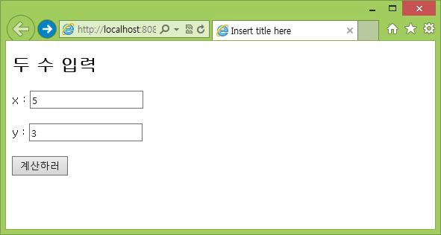
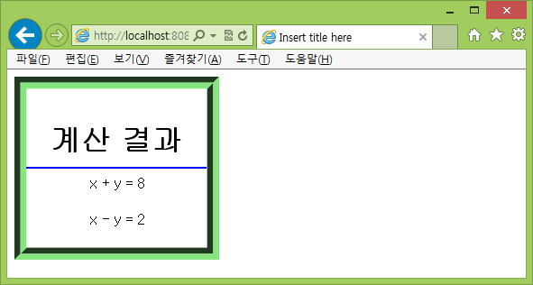
resultPrinter.jsp

Slide 13
자바빈의 사용 - <jsp:useBean>
자바빈 객체 생성
다형성을 활용하여 상위 클래스를 사용하는 것도 가능
멤버 변수(속성) 세팅
값을 넣을 때 EL을 사용하게 되면 형 변환 하지 않아도 됨
멤버 변수(속성) 출력

Slide 14
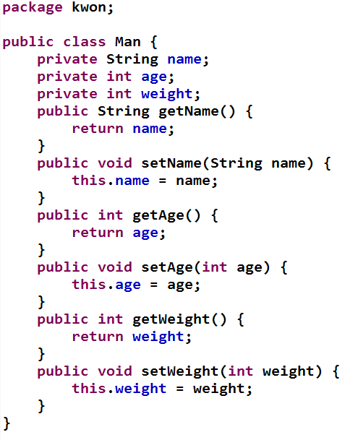
Man.java

Slide 15
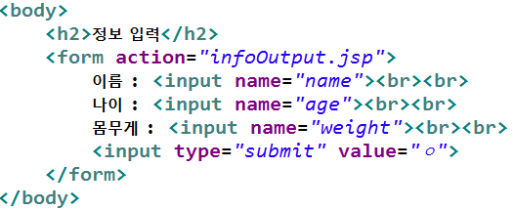
infoInput.html

Slide 16
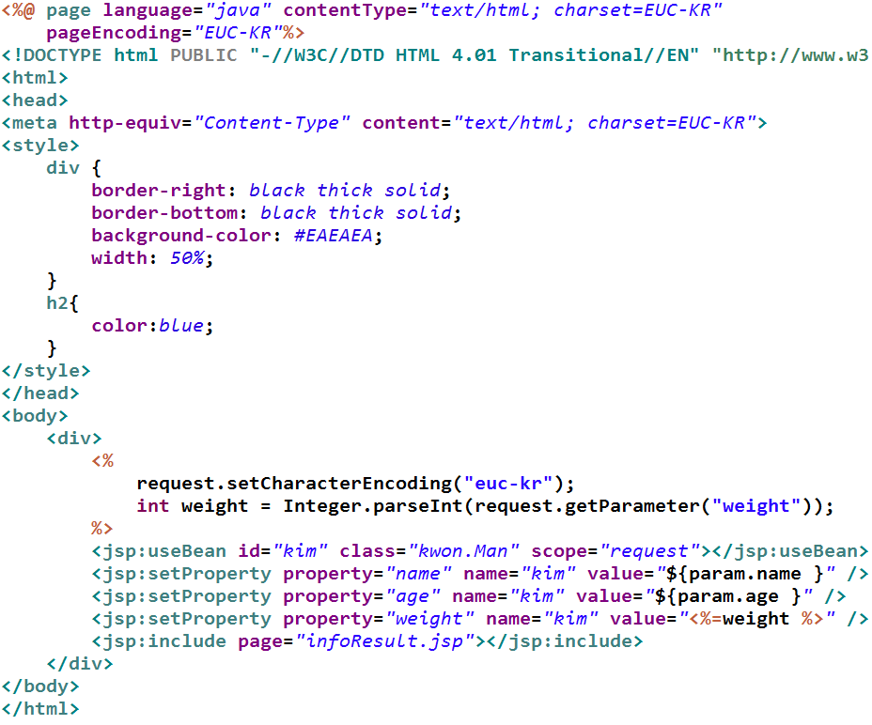
infoOutput.jsp

Slide 17
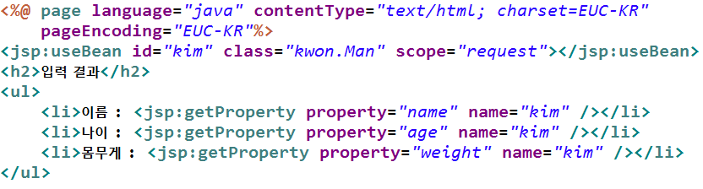
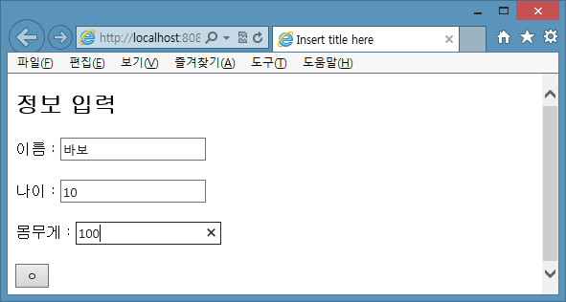
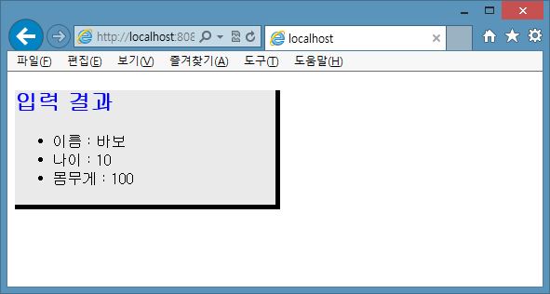
infoResult.jsp

Slide 18
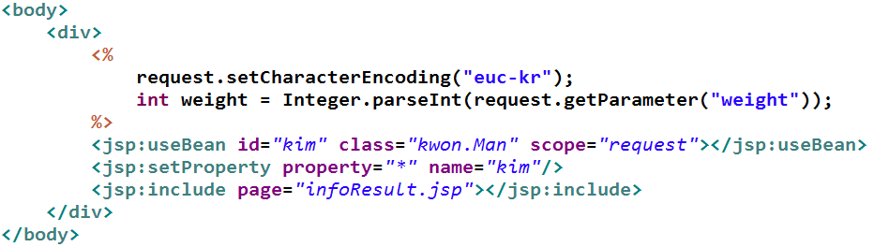
<jsp:setProperty>에서 * 사용
같은 이름을 사용하는 해당 자바빈의 모든 멤버 변수에 값 세팅
infoOutput.jsp 수정

Slide 19
표준 액션 태그
템플릿 사용

Slide 20
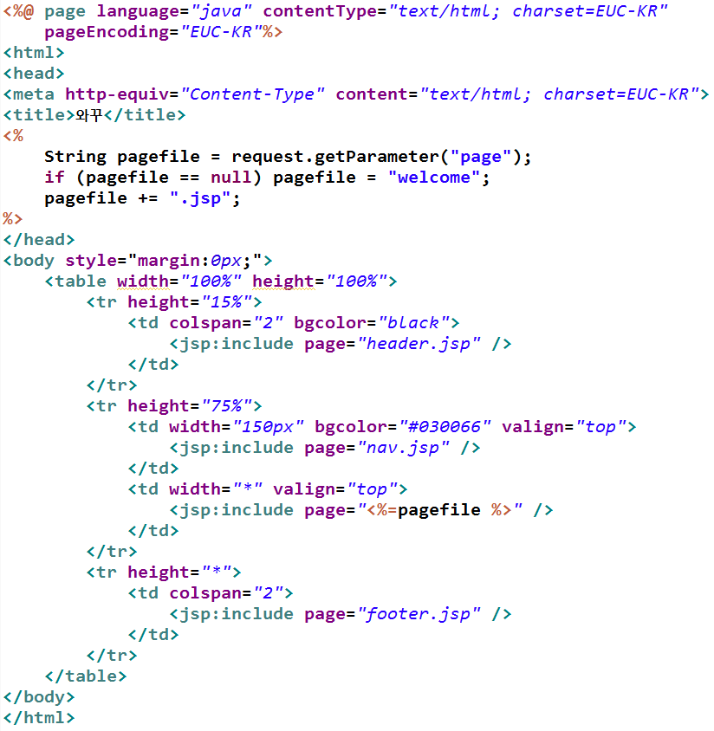
표준 액션 태그 활용한 템플릿 페이지
index.jsp

Slide 21
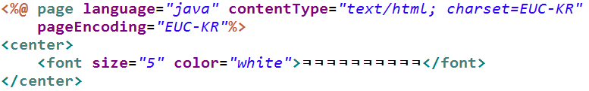
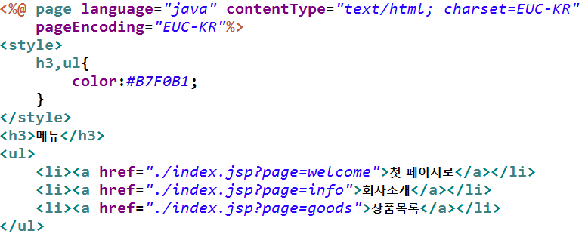
header.jsp
nav.jsp

Slide 22
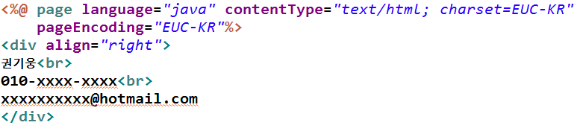
footer.jsp
welcome.jsp, info.jsp, goods.jsp 작성

Slide 23
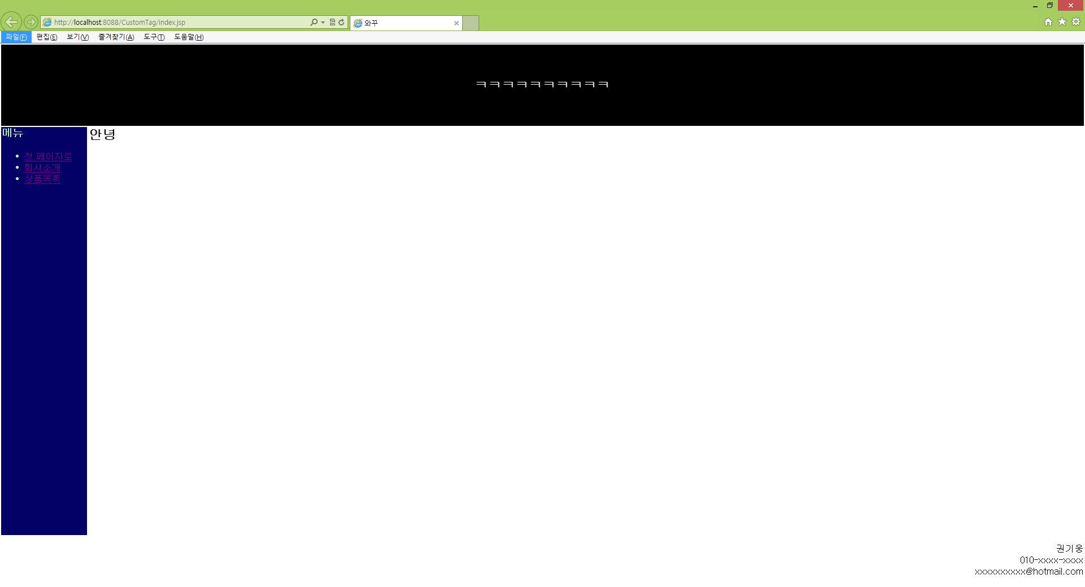

Slide 24


Slide 25
JSTL
커스텀 태그

Slide 26
JSTL?
JSP Standard Tag Library
태그 형태로
간단한 프로그램 로직 구사(if, for 등)
다른 JSP 페이지 호출
날짜, 숫자 등 포매팅
JSP페이지 하나로 여러 가지 언어의 웹 페이지 생성
DB
XML
문자열 처리는 태그 형태 아님

Slide 27
라이브러리들
라이브러리 | 기능 | URI 식별자 | 추천 접두어
core | 일반 프로그래밍 언어와 유사 (변수 선언, 흐름 제어, …) 페이지 이동 | http://java.sun.com/jsp/jstl/core | c
formatting | 숫자, 날짜 등의 포매팅 지역화 | http://java.sun.com/jsp/jstl/fmt | fmt
DB | DB의 데이터 입력/수정/삭제/조회 | http://java.sun.com/jsp/jstl/sql | sql
XML | XML문서 처리 시 | http://java.sun.com/jsp/jstl/xml | x
function | 함수 집합 | http://java.sun.com/jsp/jstl/functions | fn

Slide 28
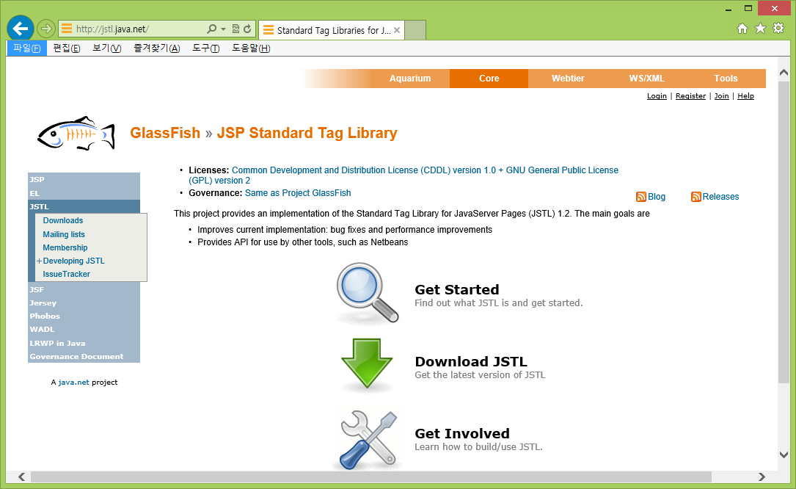
JSTL 사용법
http://jstl.java.net/에서 다운로드

Slide 29
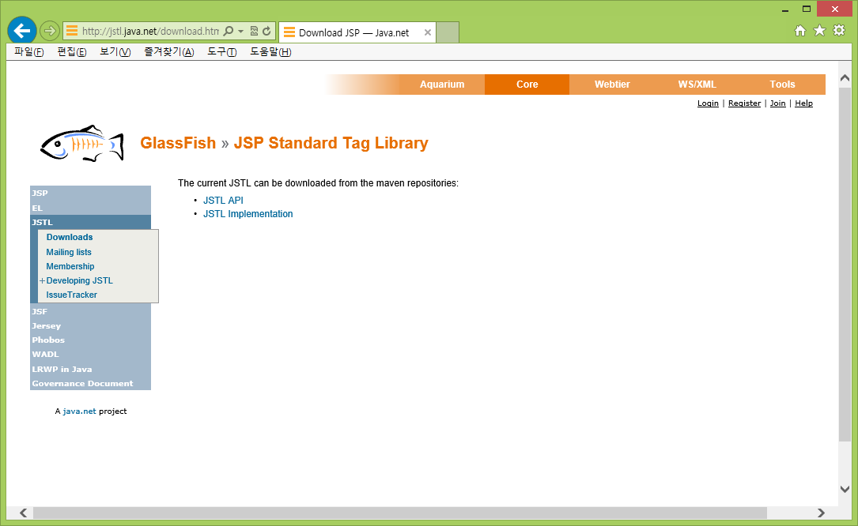
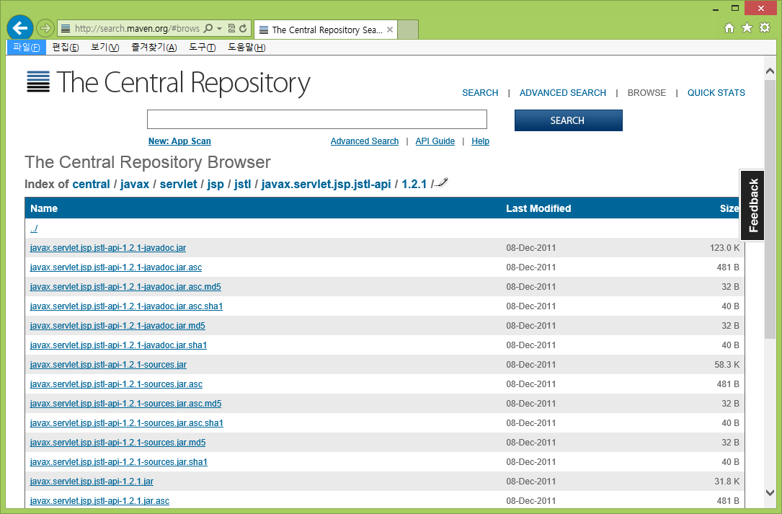

Slide 30
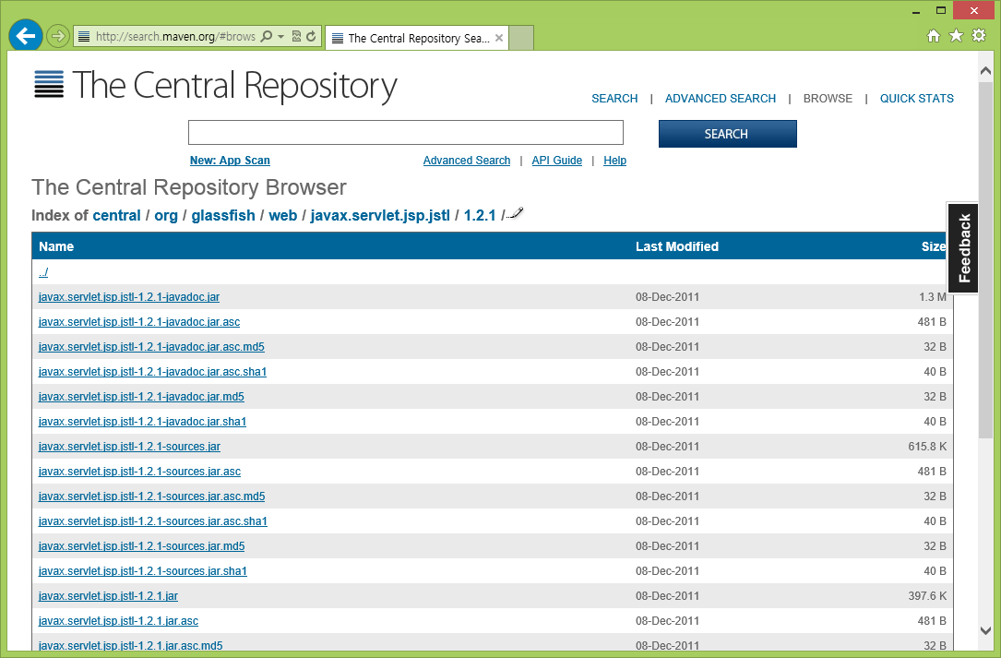

Slide 31
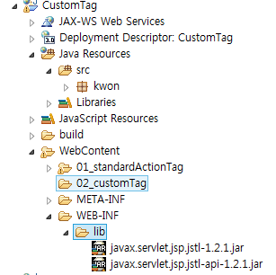
WEB-INF/lib에 다운로드 받은 파일 넣기

Slide 32
JSP파일에 추가

Slide 33
core 라이브러리

Slide 34
URI

Slide 35
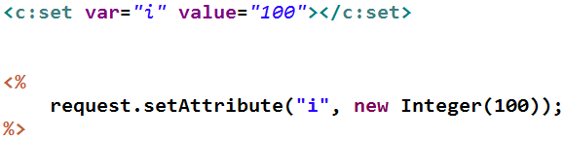
<c:set>
변수 선언, 값 대입하는 역할

Slide 36
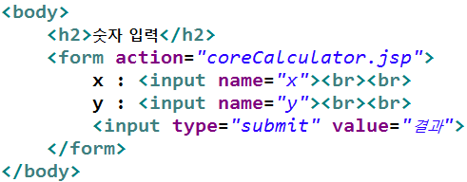
coreInput.html

Slide 37
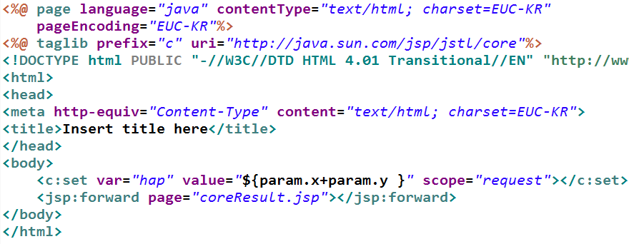
coreCalculator.jsp

Slide 38
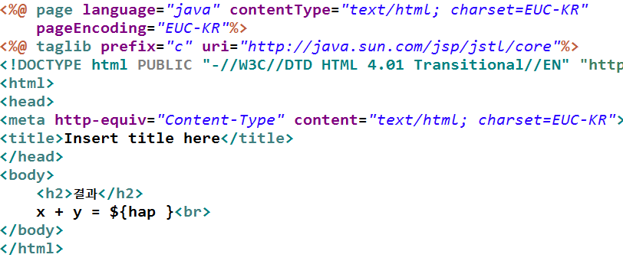
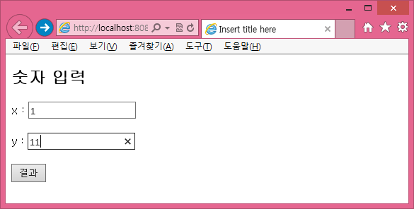
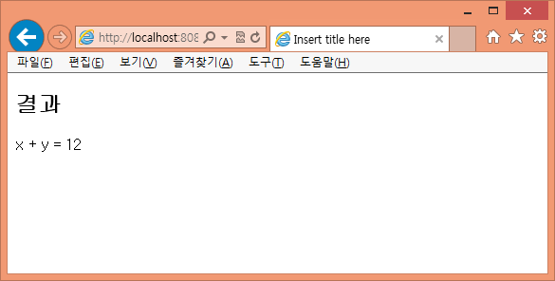
coreResult.jsp

Slide 39
<c:remove>
해당 범위에 존재하는 변수 삭제

Slide 40

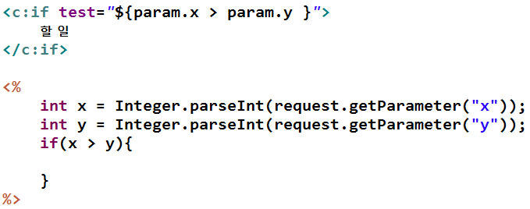
<c:if>

Slide 41
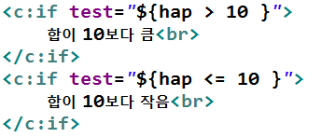
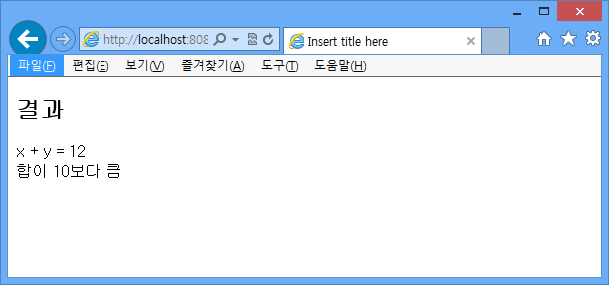
coreResult.jsp에 추가

Slide 42
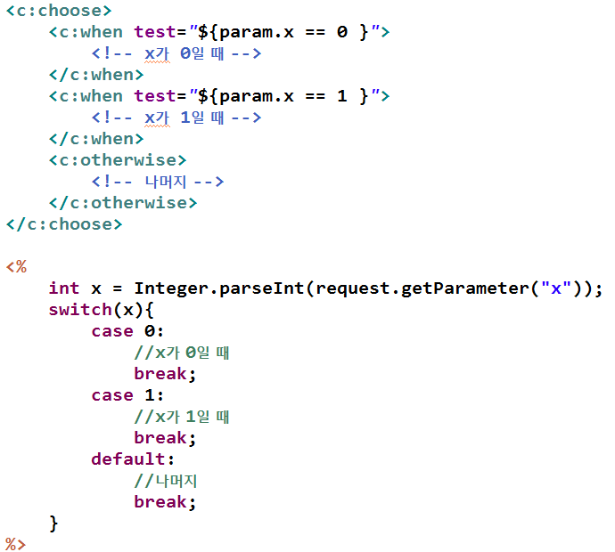
<c:choose>
switch-case문, if-else if-else문과 유사한 기능

Slide 43
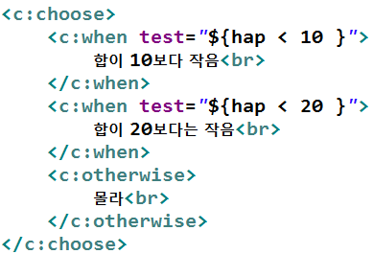
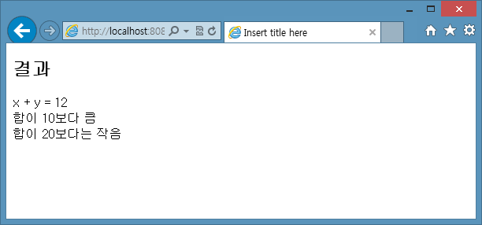
coreResult.jsp에 추가

Slide 44
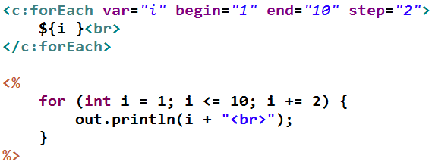
<c:forEach>
for문에 해당

Slide 45
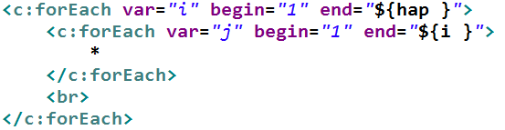
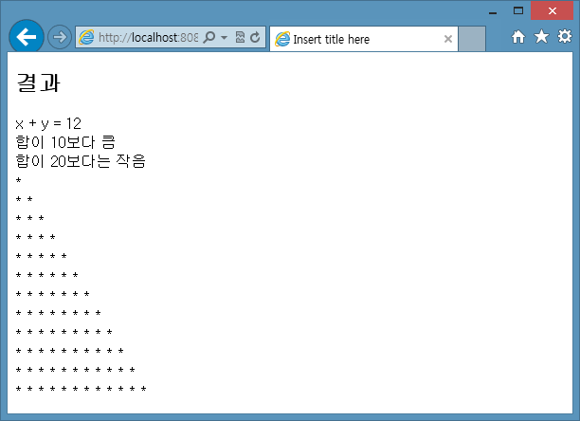
coreResult.jsp에 추가

Slide 46
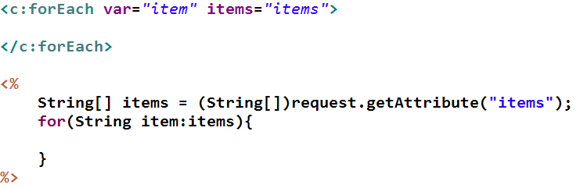

Slide 47


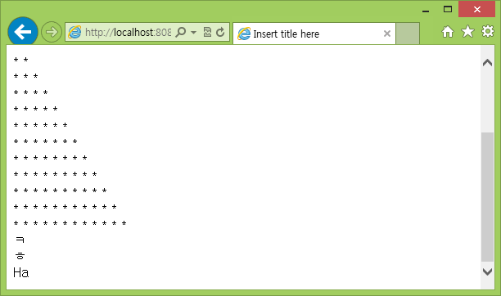
coreCalculator.jsp에 추가
coreResult.jsp에 추가

Slide 48

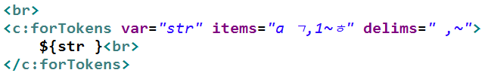
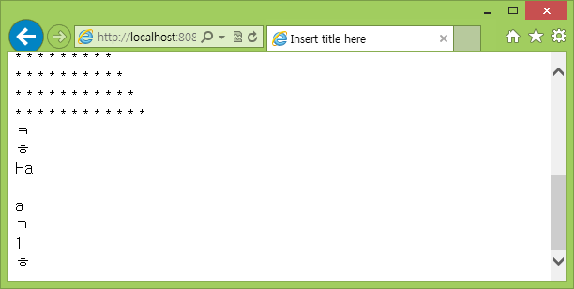
<c:forTokens>
for + StringTokenizer
coreResult.jsp에 추가

Slide 49
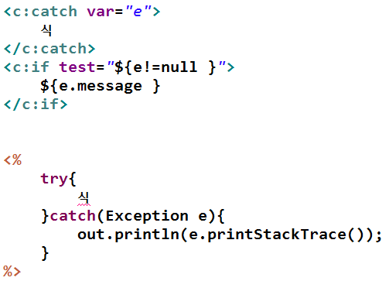
<c:catch>
try-catch

Slide 50
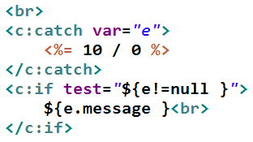
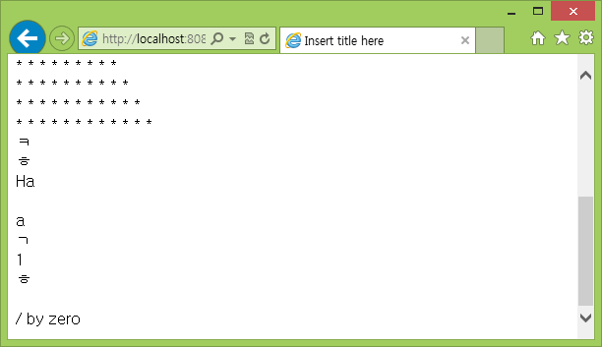
coreResult.jsp에 추가

Slide 51
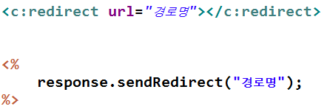
<c:redirect>

Slide 52
fmt 라이브러리
포매팅

Slide 53
URI

Slide 54

<fmt:requestEncoding>
요청 인코딩 지정

Slide 55


<fmt:formatDate>
날짜 출력 형식 설정

Slide 56

fmtResult.jsp

Slide 57

<fmt:formatNumber>
숫자 출력 형식 설정

Slide 58


fmtResult.jsp에 추가

Slide 59
<fmt:setLocale>
지역 강제 설정

Slide 60

<fmt:timeZone>, <fmt:setTimeZone>
시간대 설정

Slide 61


fmtResult.jsp에 추가

Slide 62
<fmt:setBundle>, <fmt:bundle>
지역화 : 국가 설정 별로 다른 문자열을 사용 가능
ex> 한국 : 안녕, 미국 : Hello

Slide 63

properties 파일 생성
WEB-INF/classes폴더(만들고)
파일명 : xxx_언어코드.properties
내용형식
키=값

Slide 64



Slide 65



Slide 66


fmtResult.jsp에 추가

Slide 67
functions 라이브러리
함수들

Slide 68
URI

Slide 69
함수들
함수 | 기능
substring(str,index1,index2) | str의 index1부터 index2-1의 문자열 리턴
toUpperCase(str) | 대문자로 리턴
toLowerCase(str) | 소문자로 리턴
trim(str) | 앞,뒤의 공백 제거하여 리턴
replace(str,src,dest) | str에서 src를 찾아 dest로 바꾸어 리턴
indexOf(str1,str2) | str1에서 str2가 시작하는 위치 리턴
startsWith(str1,str2) | str1이 str2로 시작하는지 여부 리턴
endsWith(str1,str2) | str1이 str2로 끝나는지 여부 리턴
contains(str1,str2) | str1에 str2가 들어있는지 리턴
containsIgnoreCase(str1,str2) | contains(str1,str2)의 대소문자 무시 버전
split(str1,str2) | str1을 str2 기준으로 분리해서 만든 배열 리턴
join(arr,str) | arr을 다 합친 문자열 리턴 arr의 요소 사이에는 str이 들어감
excapeXml(str) | str을 이스케이프 시퀀스로 치환한 결과 리턴
length(obj) | obj가 문자열이면 문자열 길이, 배열이면 요소 개수 리턴

Slide 70


fnResult.jsp

Slide 71
커스텀 태그 작성
태그 파일 작성

Slide 72
태그 파일 지시자
지시자 | 설명
tag | JSP의 page 디렉티브 태그 파일 정보 명시
taglib | 태그 파일에서 사용할 태그라이브러리
include | 파일 포함 시(태그 파일에 맞는 문법이어야)
attribute | 입력 받을 속성 명시
variable | EL변수로 사용될 변수에 대한 정보 지정

Slide 73
태그 형태 결정
값
empty :
scriptless (기본값) :
tagdependent : - 값의 EL이 무시되고 일반 문자열 취급

Slide 74

태그 파일 작성
WEB-INF/tags폴더(만들고)에

Slide 75



Slide 76

laughLine.tag

Slide 77
커스텀 태그 사용
디렉토리 지정

Slide 78


customTag.jsp

Slide 79

속성 사용
태그 속성
태그 파일 내에서 속성 사용시
태그에서 사용한다면
스크립트 요소에서 사용한다면

Slide 80


colorLaughLine.tag
customTag.jsp에 추가

Slide 81
속성 사용(2)
일일이 속성명 지정하지 않고 배열처럼 사용
태그 파일 내에서 속성 사용시
태그에서 사용한다면
스크립트 요소에서 사용한다면

Slide 82


faceLine.tag
customTag.jsp에 추가

Slide 83

body-content
title.tag

Slide 84

title2.tag

Slide 85


customTag.jsp에 추가

Slide 86


변수 사용
범위
AT_BEGIN : 태그 시작 시점부터
NESTED : 태그 몸체
AT_END : 태그 끝난 이후부터

Slide 87


sum.tag
customTag.jsp에 추가

Slide 88
sum.tag
customTag.jsp에 추가

Slide 89

변수명 바꾸기
rtexprvalue=“false” : 스크립트 요소나 EL 못쓰게, 문자열만 사용 가능하게

Slide 90

repeat.tag

Slide 91


customTag.jsp에 추가

Slide 92
커스텀 태그 작성
클래스 작성

Slide 93

클래스
SimpleTagSupport를 상속받는 클래스 작성
doTag() 오버라이딩
HTML에 출력을 위해서는 JspWriter객체 사용

Slide 94


StarToday 클래스 작성

Slide 95

메타 정보 파일
tld파일 생성
.jsp에 추가

Slide 96


kwonTag.tld파일 작성

Slide 97



Slide 98



Slide 99



Slide 100

customTag.jsp에 추가

Slide 101

속성 활용
GrowingStr.java 작성

Slide 102


Slide 103


kwonTag.tld에 추가
customTag.jsp에 추가

